Slide 1
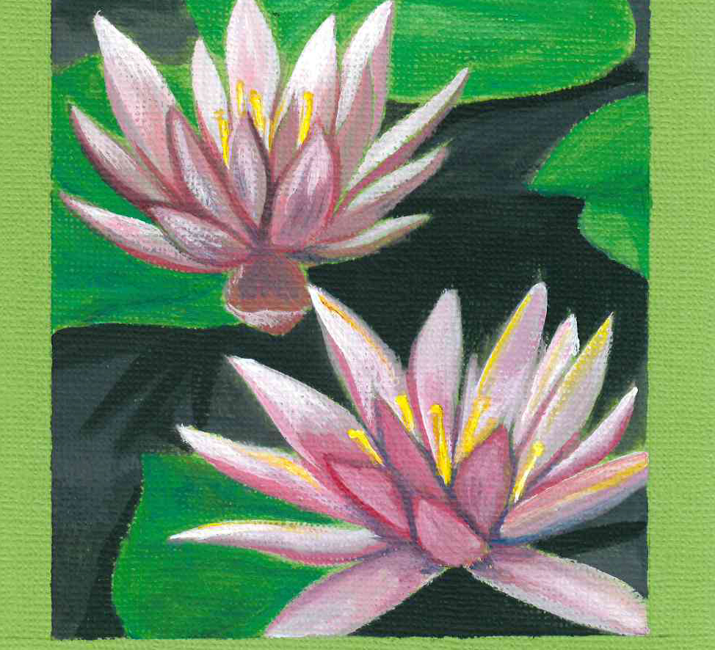
Introducción a
DIBUJANDO LA
NATURALEZA
Conectar con la naturaleza a través del arte y la observación.
Clase 1:
Primeros pasos
Notes:
Ponte los cinturones, vamos a aprender el ARTE.

Slide 2
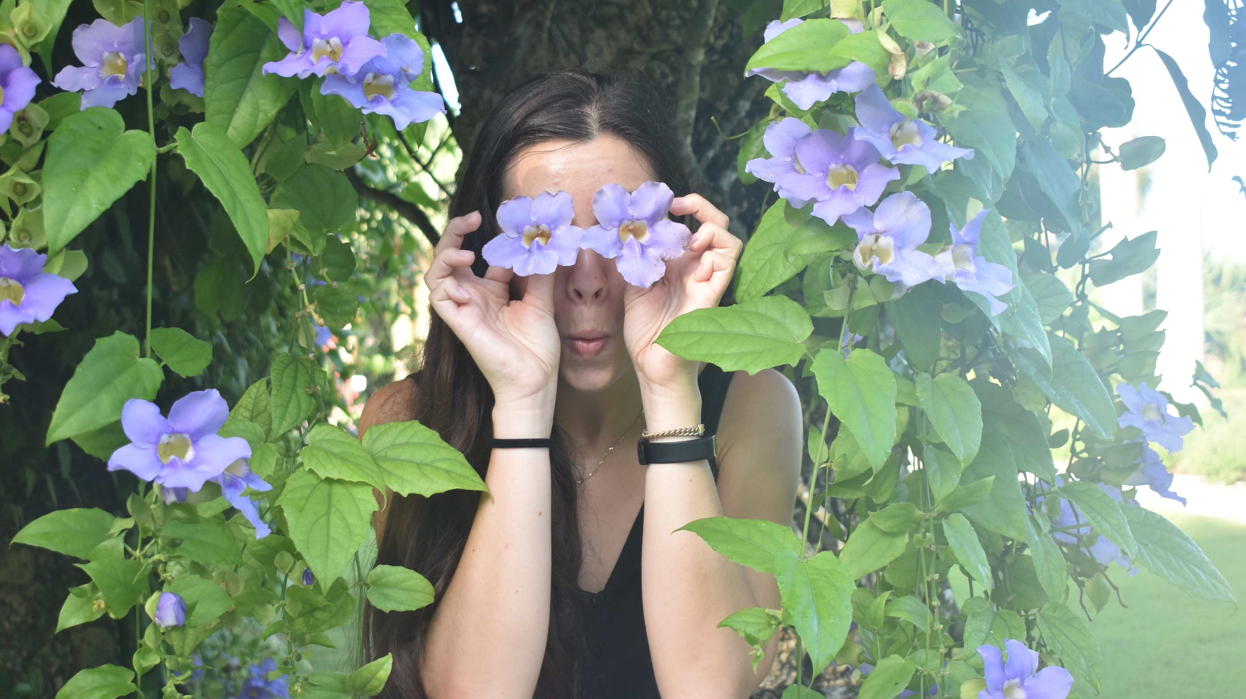
Acerca de la
instructora
Me llamo Donnamarie, soy educadora en el Naples Botanical Garden y soy la profesora de arte en este curso de Dibujando la Naturaleza: Botánica a través del Arte.
Notes:
Soy licenciada en Antropología egresada de la Universidad de la Florida.
Toda mi vida he disfrutado del arte al aire libre, ya que la naturaleza es mi mayor fuente de inspiración y bienestar.
Llevo tres años trabajando en el Garden. Me encanta este trabajo porque puedo compartir lo que me apasiona: el mundo natural que nos rodea y nuestra conexión con él.
Estoy muy contenta de estar aquí con ustedes y tengo muchas ganas de conocerlos a todos.
Todas las imágenes que aparecen en estos PowerPoints son ilustraciones mías dibujadas a mano (o con la tableta), a menos que se indique lo contrario.

Slide 3
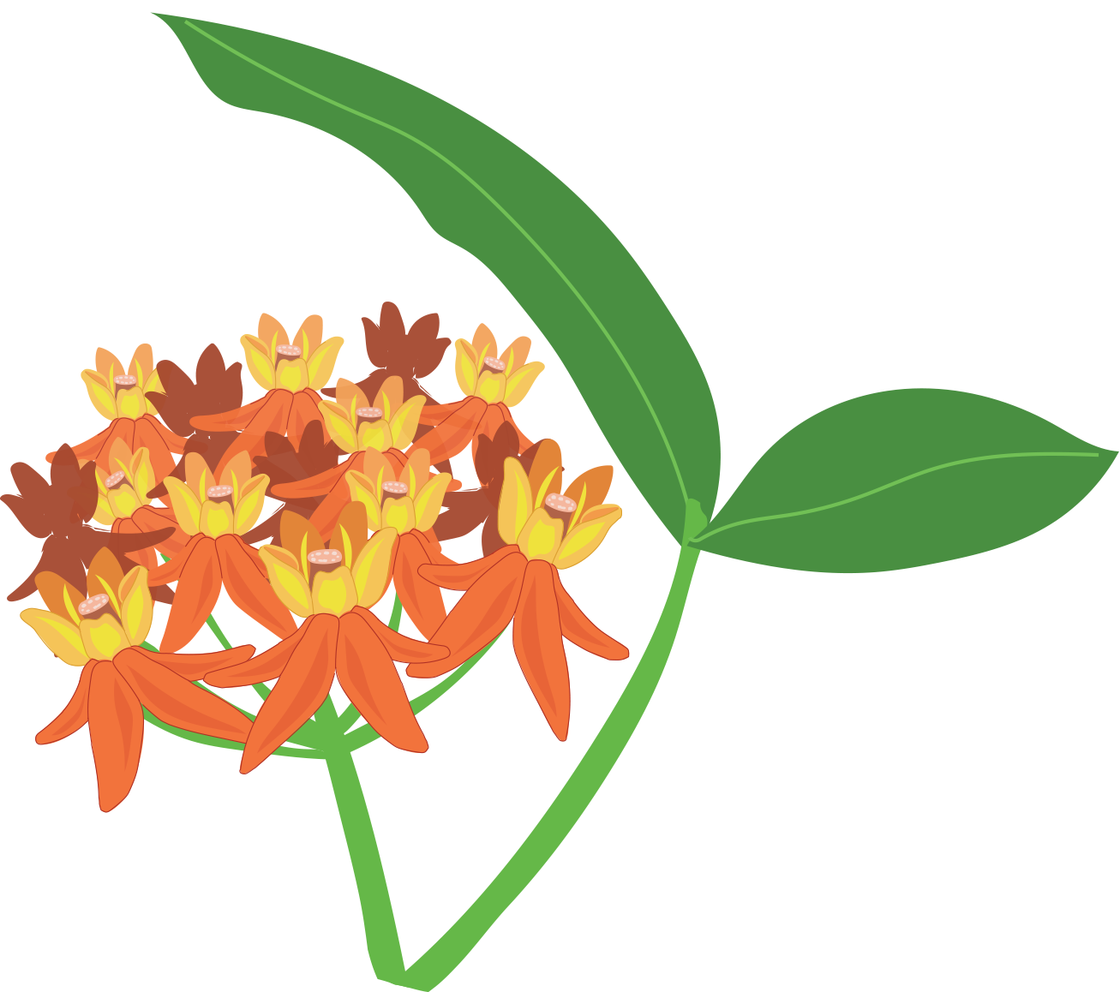
Cronograma
Primeros pasos: estructura de la clase
¿Por qué es importante el diario de la naturaleza?
Descripción de los materiales y práctica
Introducción a los lápices de acuarela
Bocetos de campo y dibujos de taller
Actividad de tarea

Slide 4
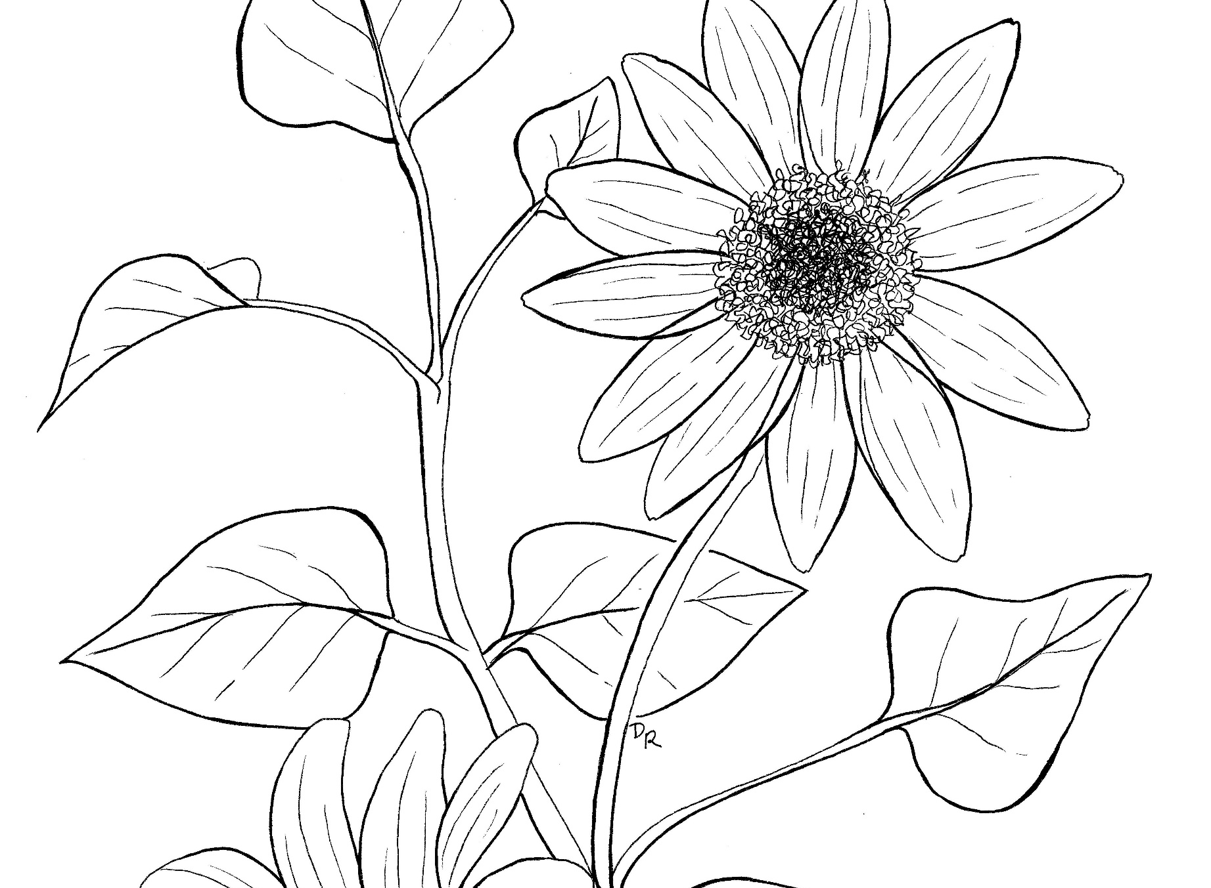
“Un diario de la naturaleza es un prisma que nos permite centrar nuestra atención y cristalizar nuestras observaciones, pensamientos y experiencias”.
John Muir Laws
Notes:
¿Qué es un diario de la naturaleza?
La respuesta larga: es un cuaderno ilustrado en el que puedes documentar tus observaciones, preguntas y conexiones con la naturaleza.
La respuesta corta: ¡es todo lo que tú quieras que sea!
Tu diario de la naturaleza refleja el modo en que interactúas con tus alrededores. A lo largo de las próximas 8 semanas, exploraremos formas de observar y documentar, a través del arte, lo que percibimos de nuestro entorno.

Slide 5
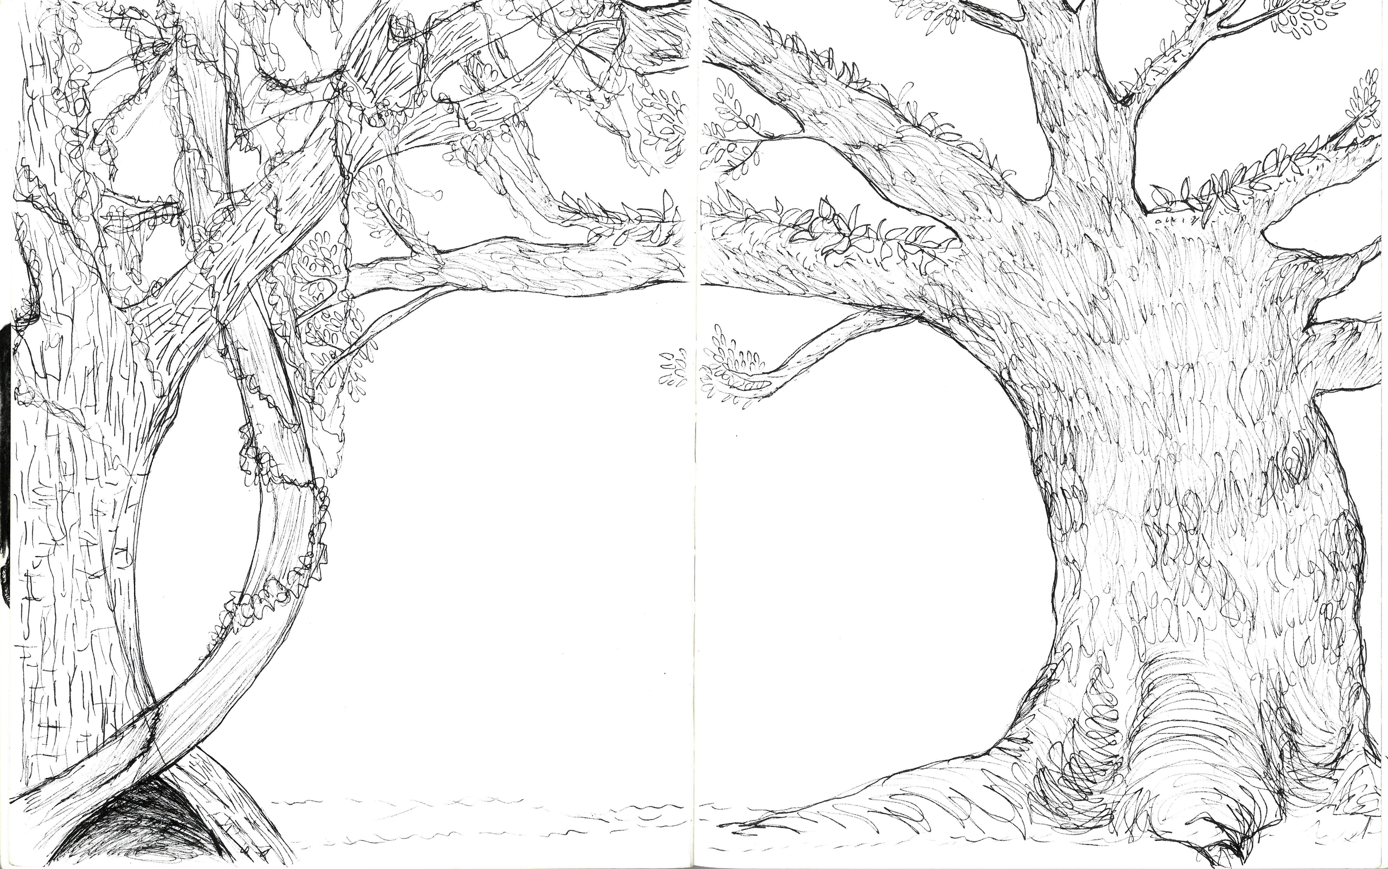
Estructura de la clase:
9:30-10:00 am Momento para socializar y entrar en confianza
10:00-10:20 am Ejercicio de dibujo de precalentamiento
10:20-10:50 am Clase teórica y actividad de tarea
10:50-10:55 am Descanso
10:55-11:20 am Demostración
11:20-11:30 am Debate y preguntas
Notes:
Cada clase dura alrededor de una hora y media en total, aunque te invitamos a conectarte antes, a las 9:30, y disfrutar de un momento opcional para socializar y realizar actividades divertidas para entrar en confianza. También puedes utilizar Google Classroom para publicar fotos de las páginas de tu diario, conversar con los demás y hacer preguntas.
Momento para socializar (20 minutos)
Ejercicio de dibujo de precalentamiento (5 minutos)
Clase teórica y actividad de tarea (30 minutos)
¡Hora del descanso!
Demostraciones (30 minutos)
Debate/preguntas (5 minutos)
La duración de las actividades puede variar.
Trae a cada clase todos los materiales para tu diario de la naturaleza y tenlos a mano. Comenzaremos cada clase con un breve ejercicio de precalentamiento en el que utilizaremos nuestros materiales.
Las grabaciones de cada clase estarán disponibles en YouTube. Recibirás un enlace por correo electrónico después de cada clase.
Todos los jueves, tienes la opción de asistir a los encuentros presenciales de mitad de semana en el Garden. Si tienes alguna pregunta para mí o te gustaría hablar en persona, ¡podemos vernos en el encuentro! Estas sesiones presenciales suelen ser mis “horas de oficina” y, por lo general, estaré presente durante los primeros 30 minutos.
¡Asegúrate de revisar los cronogramas! Hay fechas importantes que debes tener en cuenta para el evento de cierre.

Slide 6
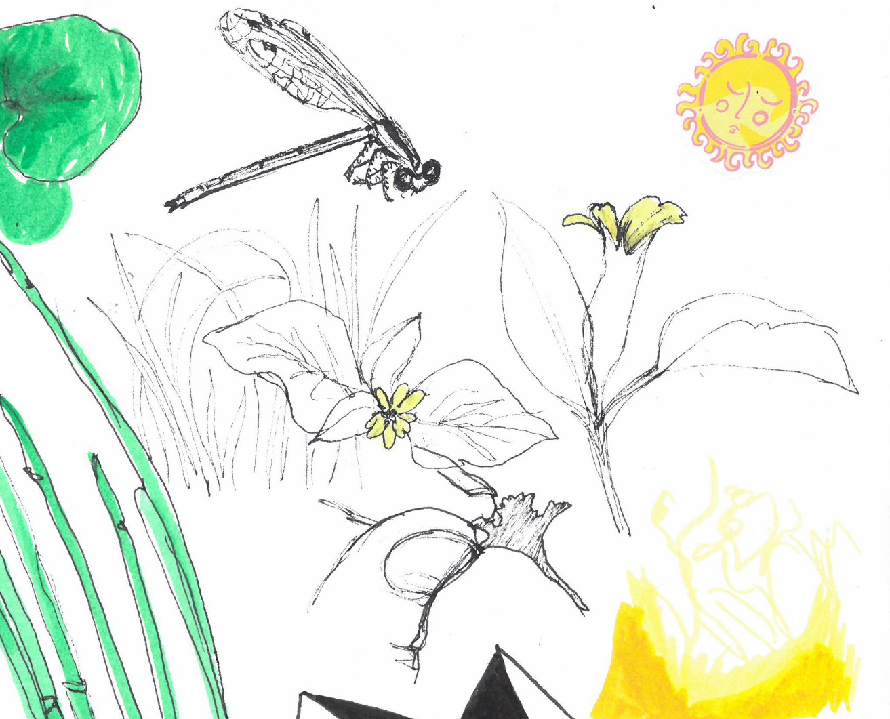
La importancia de dibujar la naturaleza
EXPLORAR el entorno.
EXPRESARTE a través del arte y la escritura.
EDUCARTE y educar a los demás.
EXPERIMENTAR con tu creatividad.
Notes:
¿Por qué es tan especial llevar un diario de la naturaleza?
Porque te permite:
Explorar tu entorno y desarrollar un aprecio más profundo por el mundo natural.
Expresarte a través del arte y la escritura. Llevar un diario detallada de tus pensamientos y las notas también puede servir como un archivo de tus recuerdos.
Educarte y educar a los demás sobre las plantas y los animales que ves en la naturaleza.
Experimentar con tu creatividad. Llevar un diario de la naturaleza te dará la oportunidad de mejorar tus habilidades como artista, así como de descubrir nuevas técnicas y materiales para crear obras de arte.

Slide 7
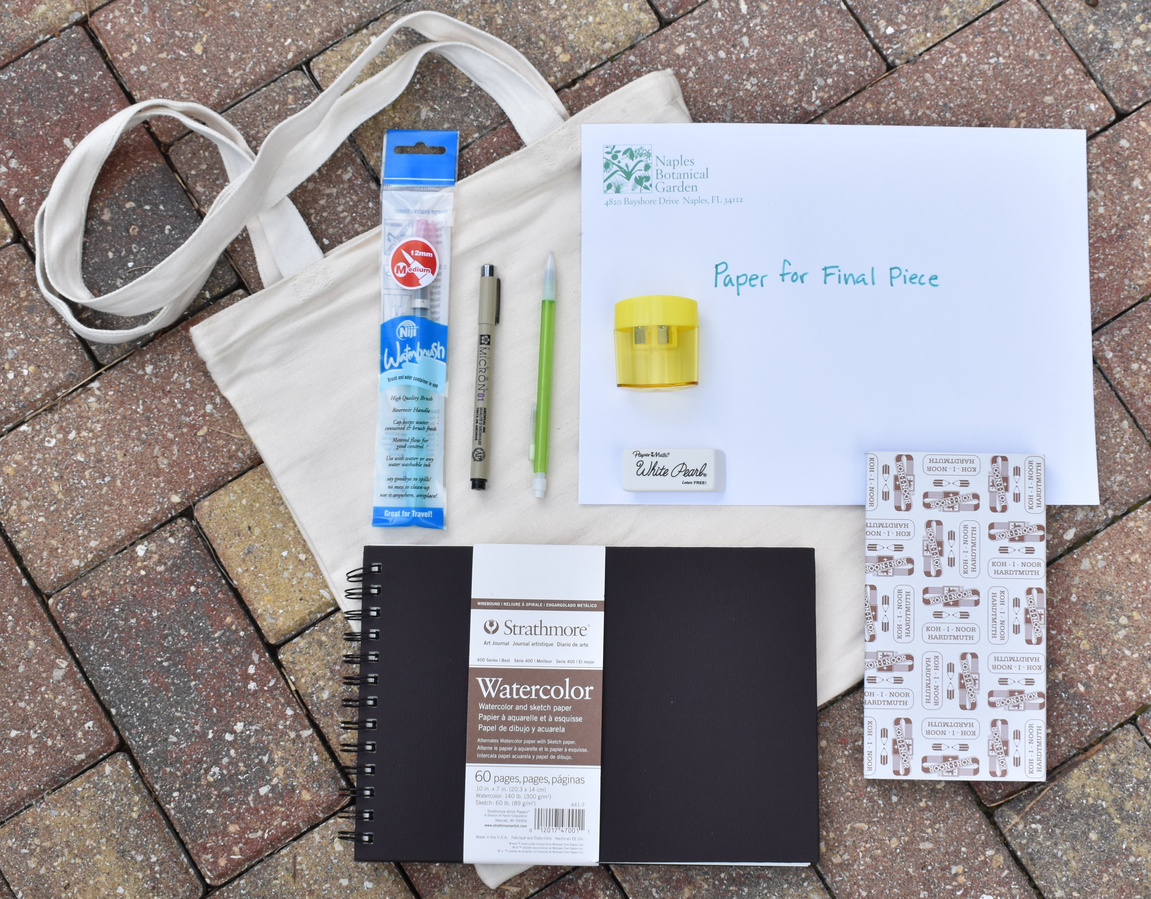
Materiales
Cada kit incluye todos los materiales básicos que necesitas para comenzar a crear tu Diario de la Naturaleza.
Notes:
El kit que has recibido para tu Bitácora de la Naturaleza incluye los materiales básicos que necesitarás para empezar a trabajar en las páginas de tu bitácora. Estos materiales son fáciles de transportar y de utilizar, lo cual es muy importante a la hora de llevar una bitácora de la naturaleza.
Algunas de las mejores bitácoras de la naturaleza se realizan al aire libre, ¡en la naturaleza! Si tienes un “kit de bitácora” listo para llevar, te será más fácil transportar tus materiales, lo que a su vez te dará más motivación para usar la bitácora.
Cuando salgas a explorar la naturaleza, lleva solo lo que sepas que vas a utilizar. Es mucho mejor llevar solo tu bitácora y un bolígrafo y dibujar tres páginas que llevar todo un equipo de pinturas y colorear apenas media página. Siempre puedes guardar las pinturas para cuando vuelvas a casa.
¡Y no olvides estos artículos imprescindibles! Agua, sombrero, protector solar y repelente de insectos. Siempre ten en cuenta el clima e HIDRÁTATE BIEN.

Slide 8
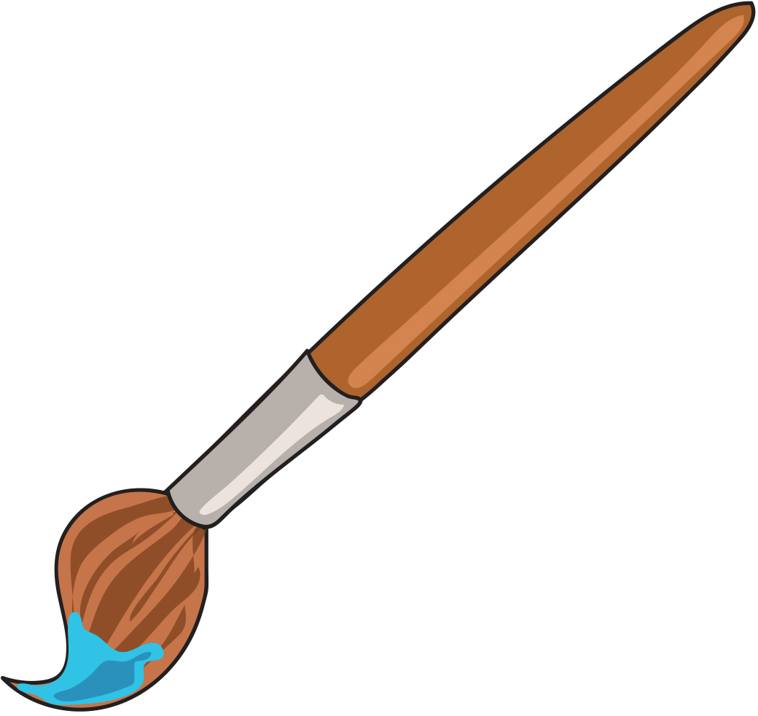
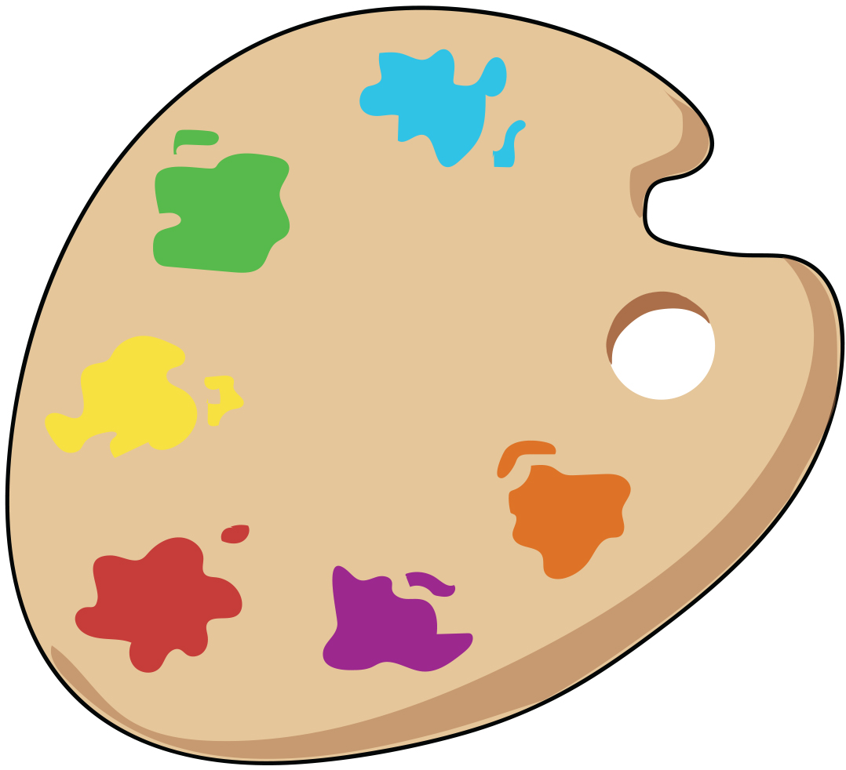
Dentro de tu bolsa encontrarás:
Diario
Lápiz y goma de borrar
Bolígrafo
Lápices de acuarela
Pincel recargable
Sacapuntas
Notes:
Cada persona tiene un enfoque diferente sobre el uso que le da a sus materiales. No te preocupes, ¡no hay ninguna forma incorrecta! Si encuentras un método que te resulta eficaz, sigue practicando y experimentando.
También puedes personalizar tu kit de materiales. Si tienes un bolígrafo o lápiz favorito, puedes incluirlo en la bolsa de tu bitácora de la naturaleza. También puedes utilizar otros tipos de pintura o materiales en tu bitácora: si quieres, prueba con acrílico o témpera, haz un pequeño collage en alguna página, e incorpora objetos encontrados. La clave está en EXPERIMENTAR con lo que sea que te interese. Estas son tus herramientas; ¡es importante que te diviertas usándolas!
Hazte la pregunta: ¿Este lápiz/bolígrafo/pincel/pintura me inspira alegría?
A lo largo de este curso revisaremos consejos útiles sobre cómo utilizar los materiales incluidos en tu kit, así como múltiples técnicas que te ayudarán a comunicar en el papel las cosas que ves.
En primer lugar, vamos a repasar algunos aspectos básicos para familiarizarnos con nuestras herramientas.

Slide 9
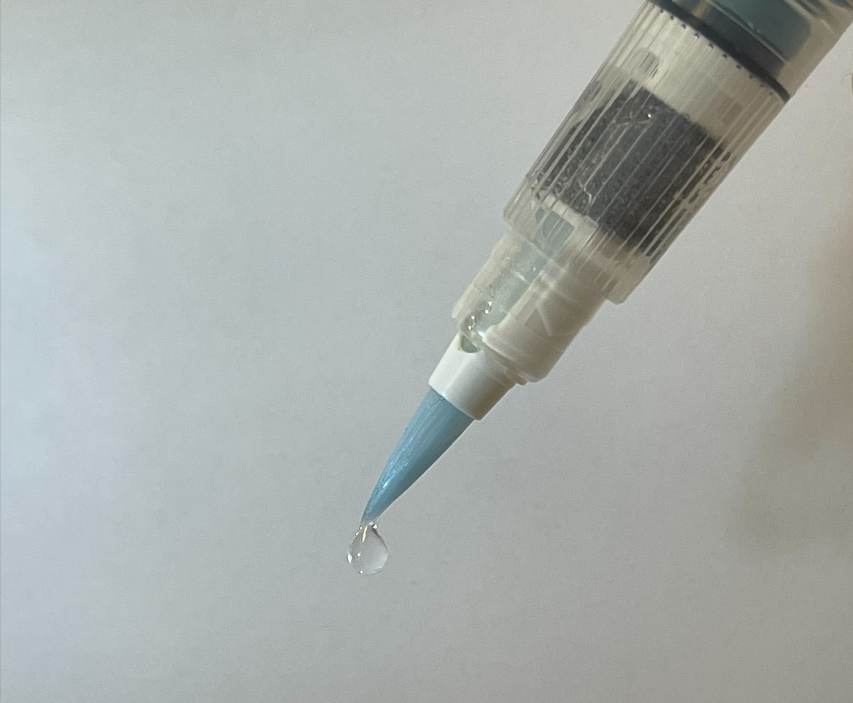
Cómo recargar el pincel
Notes:
El pincel recargable te permitirá pintar donde quiera que estés.
Cómo recargarlo:
Desenrosca la punta del pincel girándola suavemente hacia la izquierda.
Aprieta el barril del pincel, sumérgelo en un vaso de agua (asegúrate de que la punta negra en el interior del pincel entre en contacto con el agua) y suelta el barril para que entre el agua. También puedes sostener el barril bajo un grifo y recargarlo con agua corriente.
Vuelve a enroscar la punta del pincel girándola hacia la derecha.
Voilá, ¡listo para usar!
Cómo utilizarlo:
Sostén el pincel de manera que la punta quede hacia abajo.
Aprieta suavemente el barril del pincel para que las cerdas queden cubiertas de una pequeña cantidad de agua.
¡Y ya está todo listo para pintar!
Recuerda: la cantidad de agua que haya en el pincel determinará la cantidad de color que quede en el papel. Empieza despacio, con una pequeña cantidad de agua a la vez.
Personalmente, me gusta usar un paño o toalla suave y de pequeña medida para poder controlar la cantidad de agua que aplico en el papel.

Slide 10
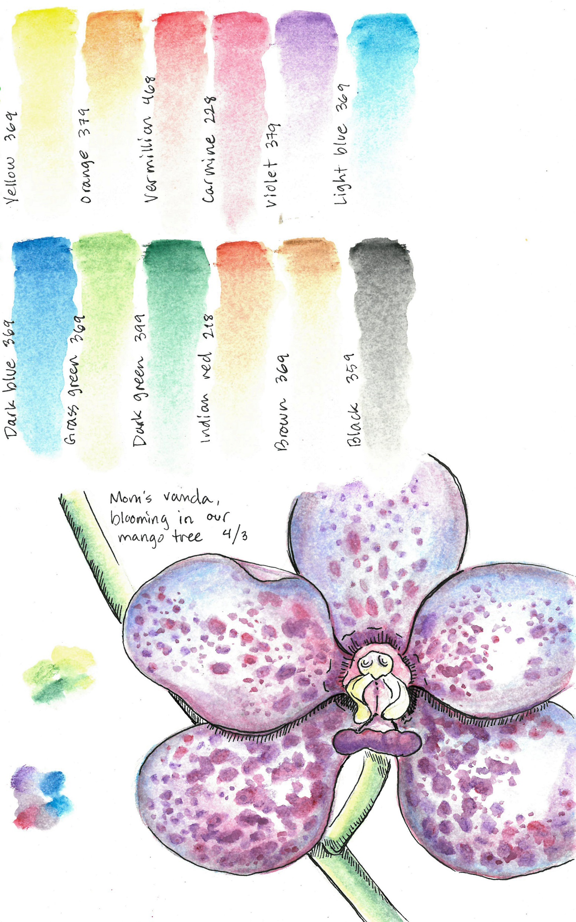
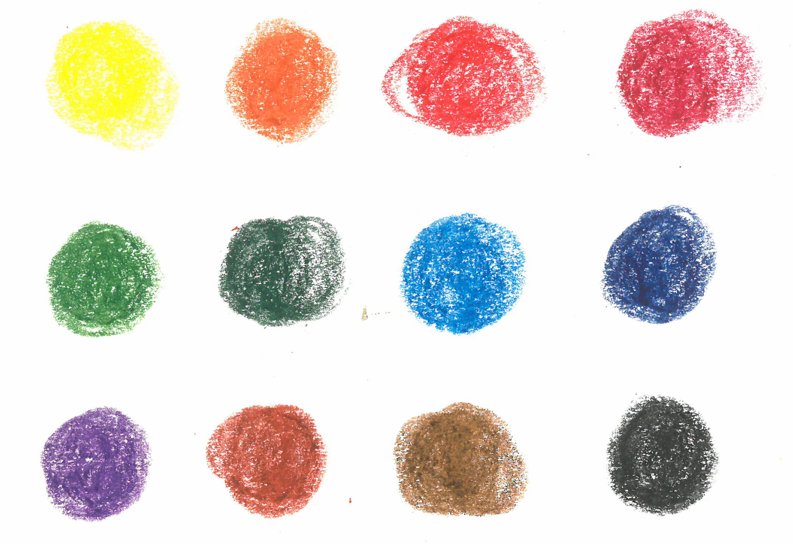
Primeros pasos con los lápices de acuarela
Muestra de color = una muestra que sirve para mostrar cómo queda el color seco al aplicar ciertas pinturas.
Paleta de colores = la gama de colores que utiliza un artista.
Muestra de
color
Paleta de
colores
Notes:
¡La mejor forma de familiarizarte con tus materiales es usándolos!
Una de las primeras cosas que puedes hacer después de abrir un nuevo juego de pinturas o lápices es una muestra de color. Una muestra de color es un muestra que permite ver cómo queda el color en el papel cuando la pintura se seca. Las muestras de color son una excelente manera de practicar la aplicación del color en el papel, y sirven de referencia a la hora de elegir los colores que vas a utilizar en las páginas de tu bitácora.
Otra forma divertida de familiarizarte con tus lápices de acuarela es hacer una paleta de colores con la que puedas trabajar directamente en tu bitácora. Una paleta de colores es la gama de colores que un artista utiliza para crear arte. Puedes poner una gran cantidad de pigmento en el papel y utilizar el pincel de agua para recoger el pigmento y pintar con él. Algo parecido a lo que se hace con la pintura al óleo en una paleta de madera tradicional.

Slide 11
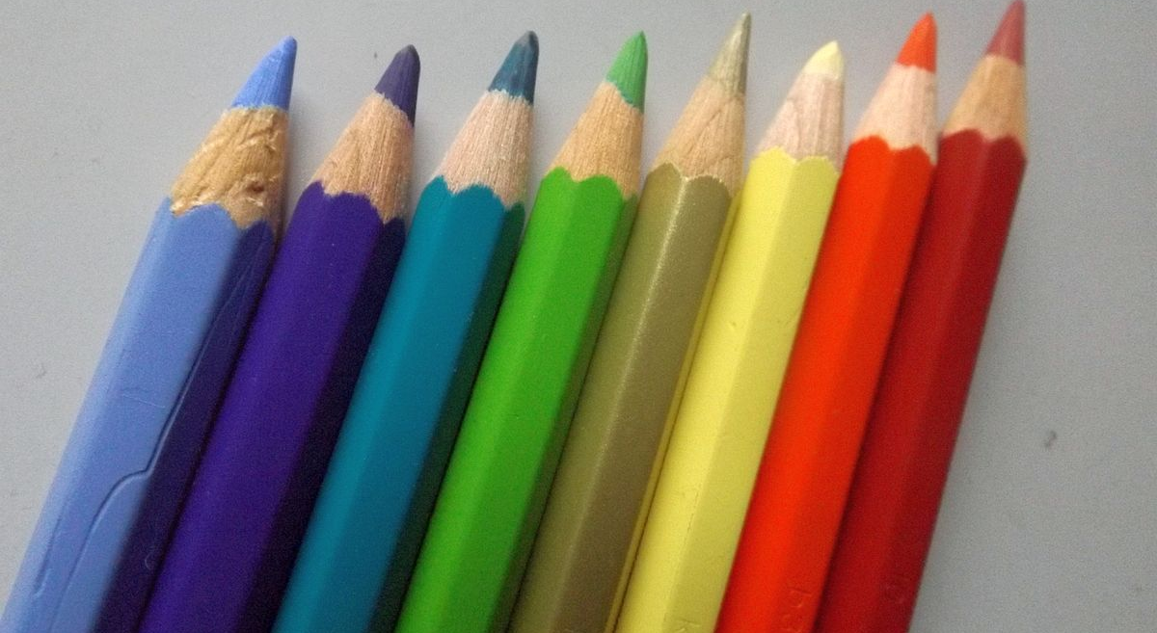
Cómo usar los lápices de acuarela
Notes:
Hay diferentes métodos que puedes utilizar para pintar con tus lápices de acuarela:
Humedece el pincel de agua y ponlo sobre la punta del lápiz para que absorba el pigmento
Colorea y dibuja en el papel con los lápices de acuarela, y luego utiliza el pincel de agua para esparcir el pigmento
Humedece el lápiz y dibuja en el papel
Humedece el papel y dibuja sobre él con tus lápices de acuarela
[pause]
Experimenta y encuentra un método con el que te sientas a gusto. ¡Quizás termines combinando varios métodos!
[play]
Para hacer una muestra de color con tus lápices de colores, haz un pequeño cuadrado de cada color sobre una página en blanco de tu bitácora. Asegúrate de dejar algo de espacio entre los cuadrados y de aplicar una buena cantidad de pigmento en el papel. Con un pincel de agua húmedo, esparce suavemente el pigmento hasta donde llegue. Esto te dará una idea de cómo se ven estos colores en cada escala de valor. Deja que la página se seque y utilízala como referencia al dibujar.
Incluso puedes recortar la página de las muestras y pegarla en la tapa del estuche de lápices. Si quieres, puedes identificar cada muestra con el nombre del color del lápiz.
[pause]
Ahora vamos a intentar crear una paleta de colores
[play]
Toma tus lápices de acuarela (asegúrate de que los lápices y el papel estén secos) y pon una GRAN cantidad de pigmento en una hoja de papel en blanco. Coloca en el papel todo el pigmento que puedas. Ahora puedes utilizar ese color como un “tintero”. Con un pincel de agua húmedo, toca suavemente el color que se encuentra en el papel para cubrir el pincel de pigmento. ¡Y listo!
Creative Commons: Photo of a set of eight watercolour pencils, by Shiftchange.

Slide 12
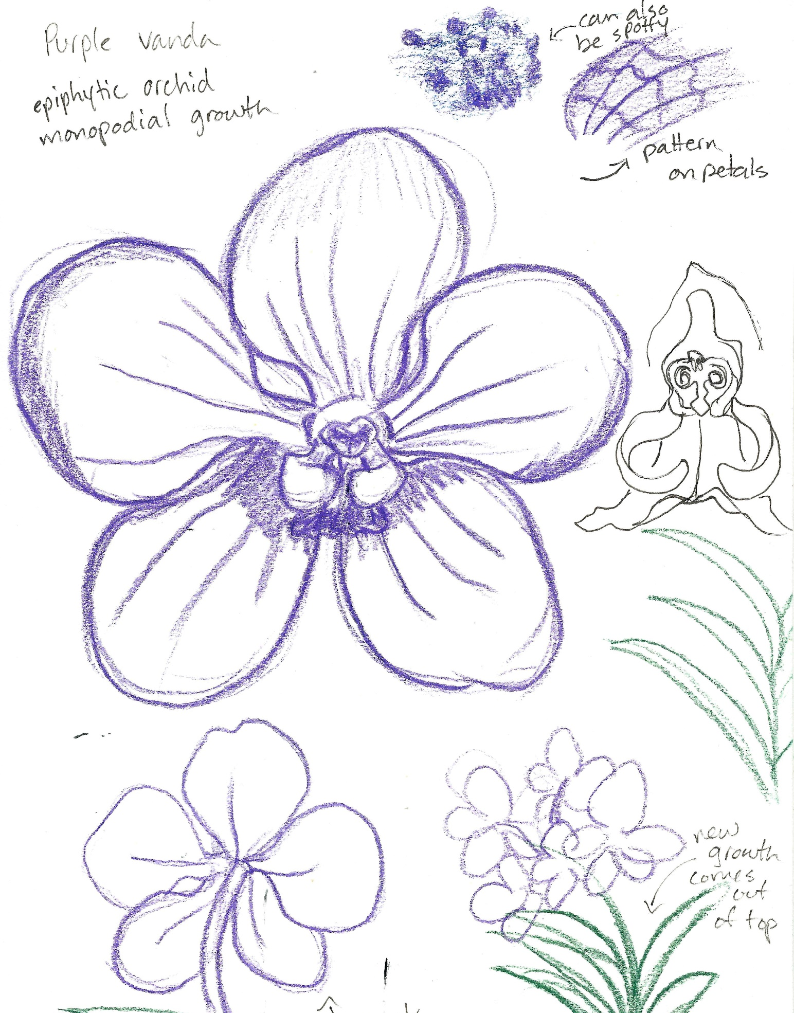


Bocetos de campo
y
Dibujos de taller
Notes:
En esta clase, nuestro objetivo es observar y documentar el mundo natural a la vez que mejoramos nuestras habilidades artísticas y aprendemos nuevas técnicas en el camino. Existen dos formas principales de lograr este objetivo: el boceto de campo y el dibujo de taller.
Boceto de campo = bocetos rápidos que se basan en observaciones y se realizan en el campo. Al realizar un boceto de campo, es posible que te encuentres con limitaciones de tiempo o de materiales. El objetivo es que la página de la bitácora tenga la mayor cantidad de información posible. No borres nada, ¡solo dibuja! Piensa que los bocetos de campo son como los apuntes breves que podrías tomar en una clase.
Dibujo de taller = el estudio de un modelo en profundidad y que requiere mucho tiempo. En esta clase, nuestro modelo es la naturaleza. Cuando dibujas en un “taller” (ya sea en la oficina, en la biblioteca o en la mesa de la cocina), puedes tomarte tu tiempo y conocer el modelo a fondo. Esta es tu oportunidad para añadir los detalles que hayas obtenido de tus “notas” del boceto de campo. Puedes utilizar imágenes de referencia de libros o de internet que te ayuden a componer una imagen clara del modelo.
También puedes agregar objetos encontrados a tu bitácora. Puedes realizar un frottage de una hoja y pegarlo en una página de tu bitácora, incluir una pluma que hayas encontrado, o prensar una flor de tu jardín.
Ya sea que estés al aire libre o concentrándote en tu taller, recuerda anotar toda la información que puedas notar o aprender sobre tu modelo. Toma nota del clima y de cuántas plantas o animales puedes ver en la zona, y escribe lo que sientes y percibes en ese momento. Nunca se sabe qué tipo de observación podría resultar importante para la ciencia, o mejor aún, importante para TI.

Slide 13
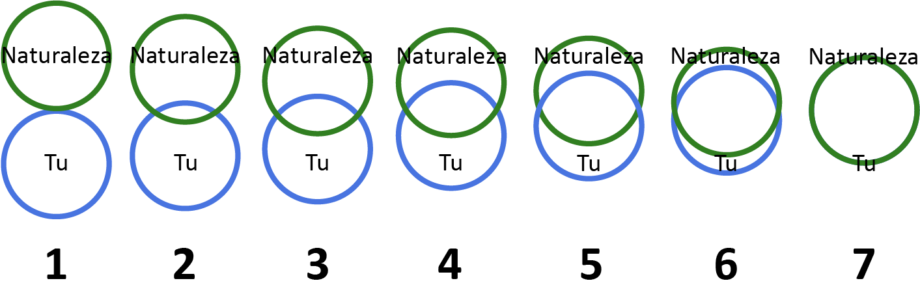
Tarea
Prueba tus materiales y haz una muestra de color
Piensa en tu relación con el mundo natural. ¿Qué tan interconectado te sientes con la naturaleza?
  En tu diario, describe qué tan conectado te sientes con la naturaleza en una escala de 1 (completamente desconectado) a 7 (completamente conectado).
  Envíe tu respuesta a ajaraba@naplesgarden.org
Notes:
¡Y eso es todo para nuestra primera clase!
De tarea:
Decora o personaliza tu cuaderno de dibujo. Puedes utilizar calcomanías, telas, recortes de papel, cinta adhesiva, etc. para decorar la portada y la contraportada de tu bitácora. O, si prefieres, puedes dejarla como está. Una cosa que deberías hacer es escribir tu nombre en la parte interior de la portada. De este modo, si pierdes tu bitácora, alguien podrá contactarte y devolvértela. Es conveniente incluir tu nombre, número de teléfono o dirección de correo electrónico, o dirección postal. Si prefieres no revelar tu dirección postal personal, puedes poner la dirección postal del Garden. Encontrarás ese dirección en el ‘post class email’ – el correo electrónico que mandamus a todos despues de cada clase.
Prueba tus materiales y haz una muestra de color. Familiarízate con tus lápices de acuarela y experimenta con las diferentes técnicas para aplicar el pigmento sobre el papel.
Piensa en tu relación con el mundo natural. ¿Qué tan interconectado te sientes con la naturaleza en una escala del 1 al 7? Encuentra una página en blanco en tu diario y divídela en dos dibujando una línea horizontal a lo largo de la página. Escribe tu respuesta a la tarea de hoy en la mitad superior. ¡Mantén la mitad inferior en blanco! Retomaremos esta pregunta al final de la clase.
Puedes escribir tu respuesta o enviar una foto de la página de tu diario a Anny Jaraba.
Opcional: puedes prepararte para la actividad de precalentamiento de la próxima clase y dibujar cinco recuadros de diferentes tamaños en una página en blanco de tu bitácora de la naturaleza.

Slide 14
Resumen de la clase 1
Primeros pasos: estructura de la clase
¿Por qué es importante el diario de la naturaleza?
Descripción de los materiales y práctica
Introducción a los lápices de acuarela
Bocetos de campo y dibujos de taller
Actividad de tarea
Notes:
¿Alguien tiene alguna pregunta o comentario que quiera compartir?
¡No olviden traer los materiales a la próxima clase!
Nos vemos el próximo sábado. ☺

